Slide 1
ECHA TODA TU
ANSIEDAD EN DIOS
1 PEDRO 5:7

Slide 2
INTRODUCCIÓN
 GEN 3:17-18
= Va hacer duro proveer por el alimento necesario
 JOB 14:1
= La vida esta llena de problemas y adversidades
 ECC 12:2-5
= La vejes va hacer el vivir difícil
En resumen:
La Vida Es Una Lucha!

Slide 3
 Muchas veces no tenemos la respuesta/ la solución a nuestros problemas y dificultades.
 En tales casos …..
¿Qué debemos hacer?
La respuesta esta en el titulo de la lección.

Slide 4
ECHA TODA TU ANSIEDAD EN DIOS
(1 PEDRO 5:7)

Slide 5
EXAMINANDO EL TÍTULO DE LA LECCIÓN
“Echa” = tráele; deposita; dale
“Toda” = cada una; cada tipo/variedad
“Tu” = las tuyas no las de otra persona
“Ansiedad” = problemas, dificultades, cuidados, adversidades, etc
“En Dios” = el Creador para quien todas las cosas son posible!

Slide 6
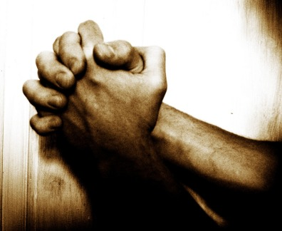
¿CÓMO ECHAMOS NUESTRA ANSIEDAD SOBRE DIOS?
⇒ La respuesta es muy sencilla-----
POR MEDIO DE LA ORACIÓN.
FIL 4:6
“Por nada estéis afanosos; antes bien, en todo, mediante oración y súplica con acción de gracias, sean dadas a conocer vuestras peticiones delante de Dios.
1 TIM 2:1; 5:5

Slide 7
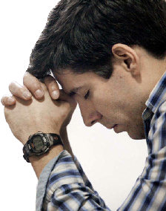
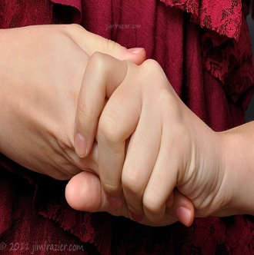

LO QUE NO DEBEMOS HACER EN MEDIO DE NUESTRAS ANSIEDADES
⧫ Ya oraste a Dios y le distes tus problemas.
⧫ Ahora, ¿Qué haces?
⧫ Veamos lo que no debes hacer.
⧫ No debes estar…
= afanando
= escurriendo las
manos
= mordiendo las uñas
Esto demuestra “una falta de Fe en Dios!”

Slide 8
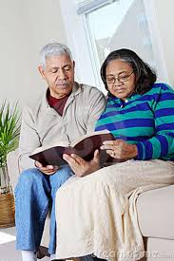
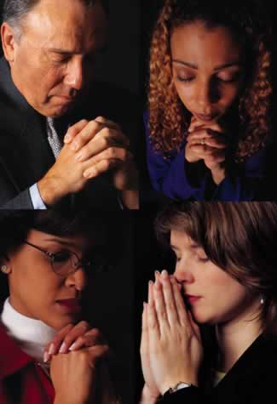
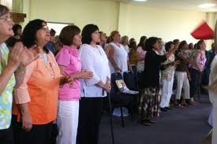
¿QUÉ DEBEMOS HACER EN MEDIO DE NUESTRAS ANSIEDADES?
 Debemos……
1. Ocuparnos En El Estudio de La Biblia
1 TIM 4:13,16; 2 TIM 2:15
2. Perseverar En La Oración
HCH 16:23-25 LC 22:44; 1 TES 5:17
3. Adorar A Dios y Confiar En El
JOB 1:20; SALMOS 4:5; DAN 6:23

Slide 9
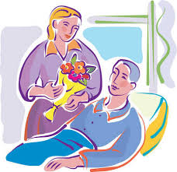
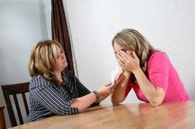
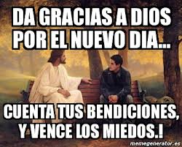
4. Seguir Ocupados En El Viñedo del Señor
1 COR 15:58; REV 14:13
(Tener cuidado con la ansiedad y pereza)
5. Contar Nuestras
Bendiciones
EF 1:3; HEB 13:5-6; TITO 1:1-2
(Para ser que cuando consideramos nuestras bendiciones , los problemas desaparecen)

Slide 10
LA LECCIÓN
“Echa toda tu ansiedad en Dios”
✓ Este fue el enfoque de nuestro estudio.
✓ Ahora la pregunta: ¿Por qué echar toda nuestra ansiedad en Dios?
✓ La respuesta es la lección de este estudio.
La respuesta y la lección es:
“Porque Dios Tiene
Cuidado de Nosotros”
= Nos Ama, JN 3:16; 15:13
= Quiere Ayudarnos, MR 10:27; MT 11:28

Slide 11

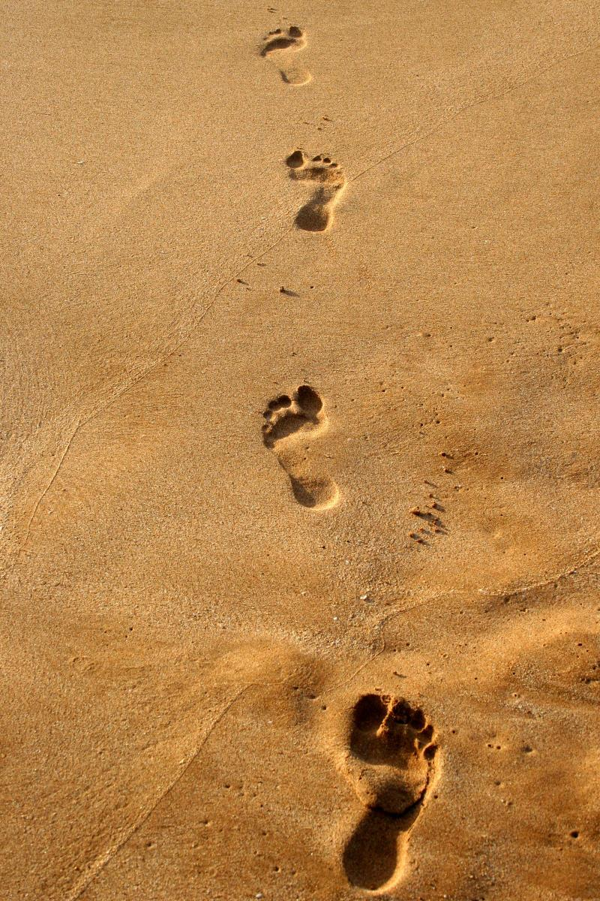
LOS PASOS QUE LLEVAN A LA SALVACIÓN
ROM 10:17 –
OYE LA PALABRA
JN 3:16 –
CREE EN JESUS
HCH 17:30 –
ARREPIÉNTETE
ROM 10:10 –
CONFIESA A CRISTO
COMO EL HIJO DE DIOS
HCH 2:38 –
BAUTIZATE PARA
PERDON DE TUS PECADOS
REV 2:10 –
SED FIEL HASTA LA
MUERTE

